Slide 1
数据库原理课程教学网站建设
姓名：梅 丹
导师：冯凤娟

Slide 2
议程
任务概述
开发框架
模块的设计与实现
项目亮点
项目愿景

Slide 3
议程
任务概述
开发框架
模块的设计与实现
项目亮点
项目愿景

Slide 4
项目背景
本校数据库教改项目之一
现代化网上教学手段
取代Carnegie Mellon的收费网站
本项目已通过测试
下学期将正式使用

Slide 5
总项目目标
供学生和老师使用的网上教学平台
课程介绍
在线学习
课件下载
在线答题
作业处理
学生管理
论坛

Slide 6
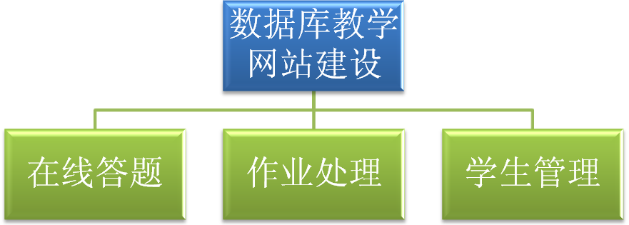
本人承担部分

Slide 7
应完成的工作
提交能够实现内容和要求所述的全部功能的Web应用包。
提交程序全部源码。
完成功能测试。
毕业论文。

Slide 8
议程
任务概述
开发框架
模块的设计与实现
项目亮点
项目愿景

Slide 9





开发框架
MySQL 5.0.37
Navicat MySQL v7.2.12
Ruby On Rails
Ruby v1.8.6
Ruby on Rails v1.2
IDE: Intellij IDEA 6

Slide 10
Ruby on Rails
敏捷开发（Rails is Agile）
基于Ruby
惯例重于配置
专注于 “如何创建应用程序”
而非 “如何玩转一个框架”

Slide 11
议程
任务概述
开发框架
模块的设计与实现
项目亮点
项目愿景

Slide 12
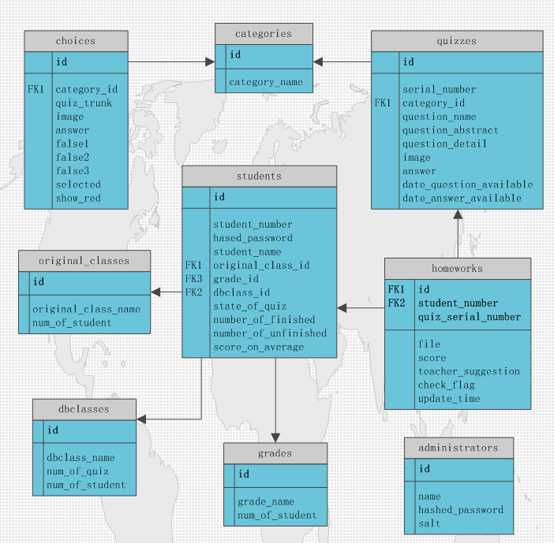
表及表间关系

Slide 13
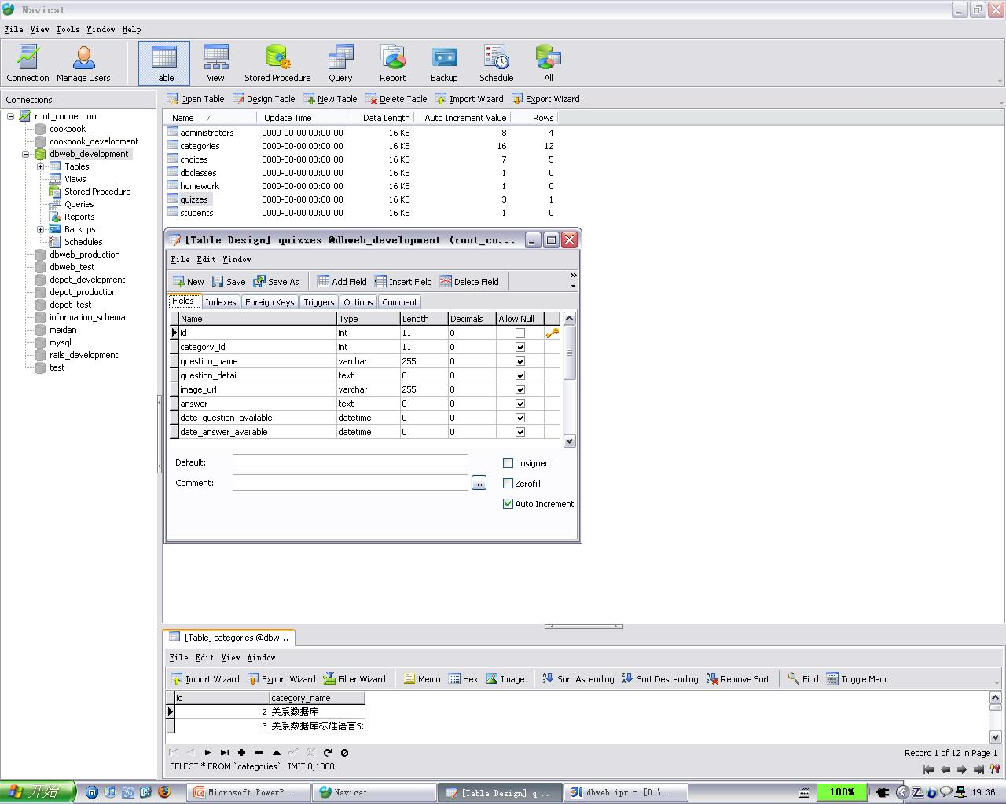
Navicat操作MySQL的截图

Slide 14
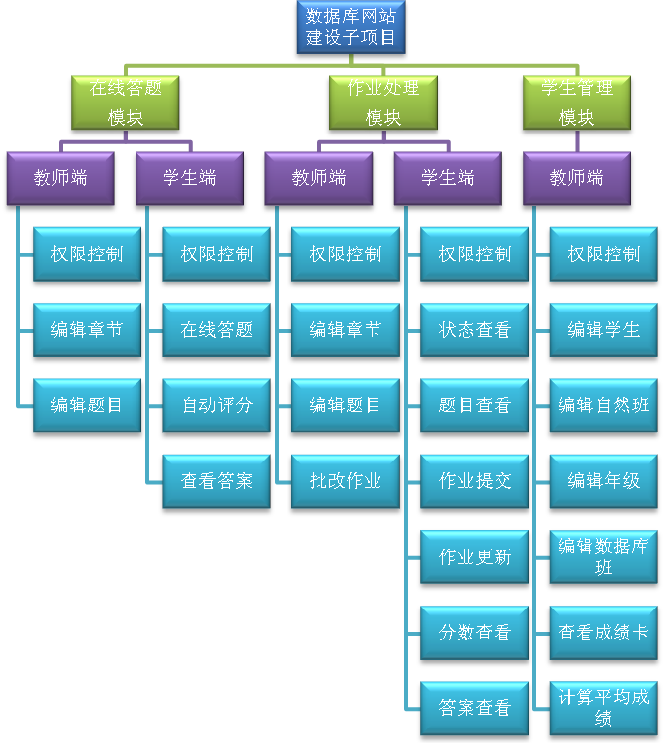
模块及
子模块结构图

Slide 15
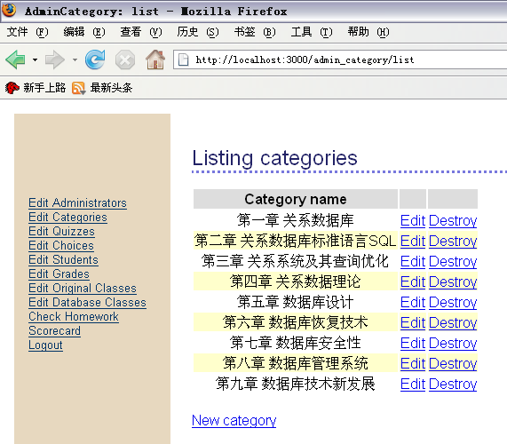
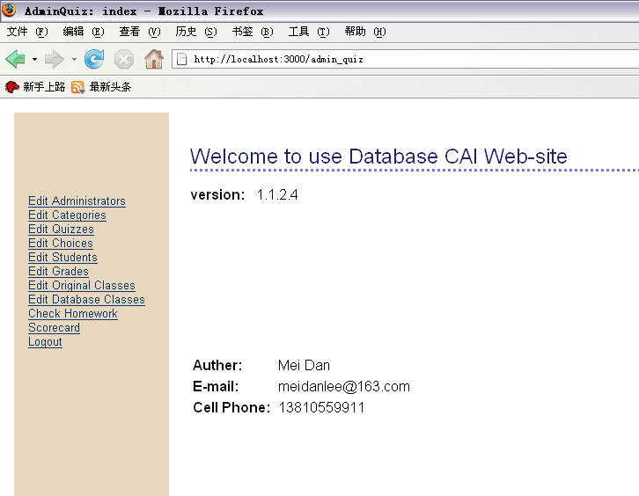
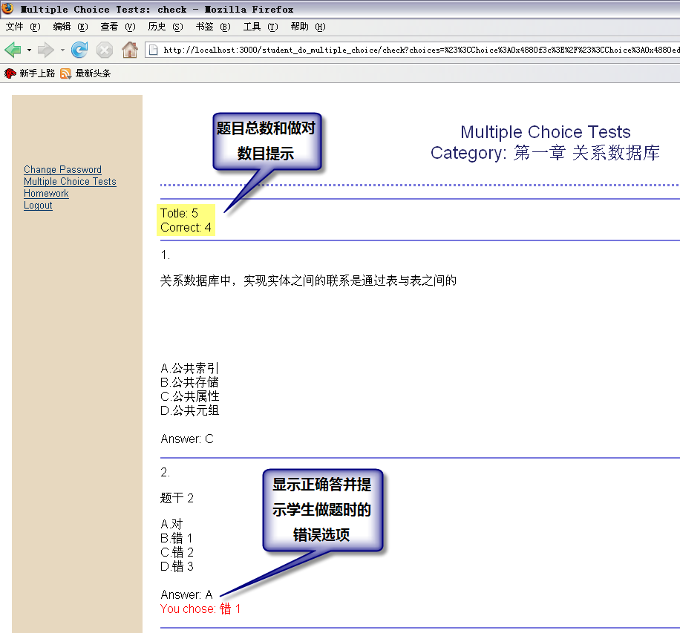
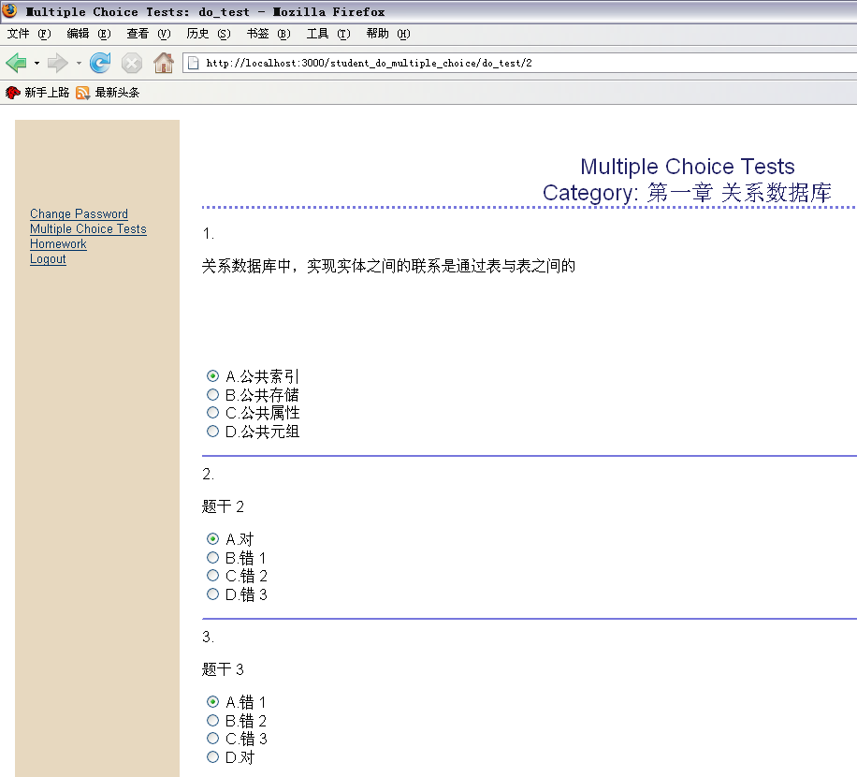
在线答题模块

Slide 16
演示（一）
在线答题模块

Slide 17
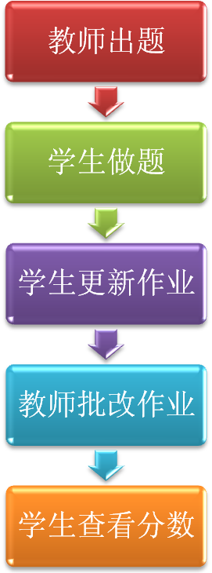
作业处理模块

Slide 18
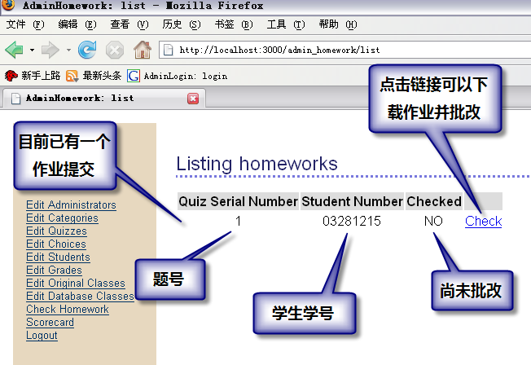
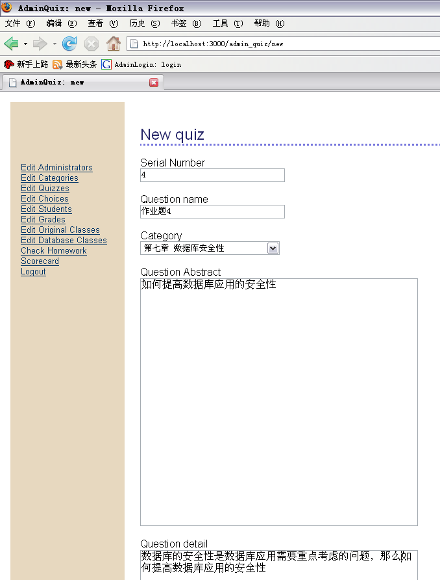
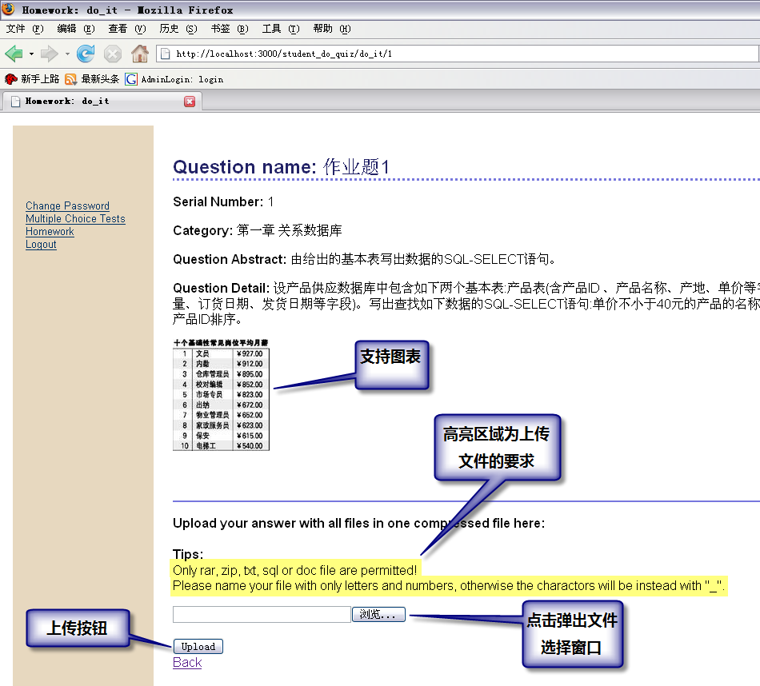
作业处理模块

Slide 19
演示（二）
作业处理模块

Slide 20
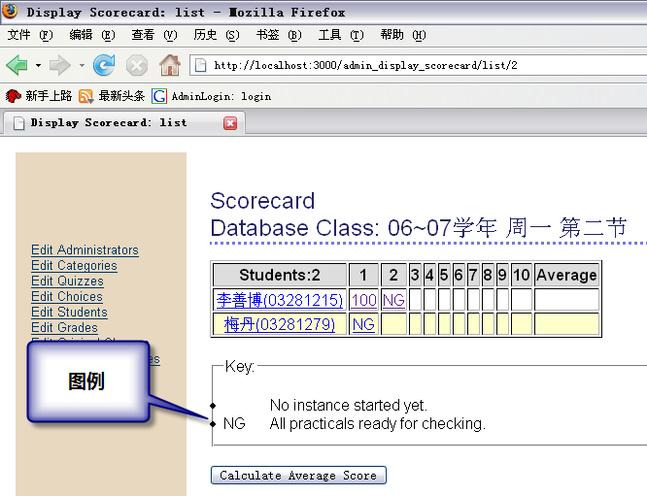
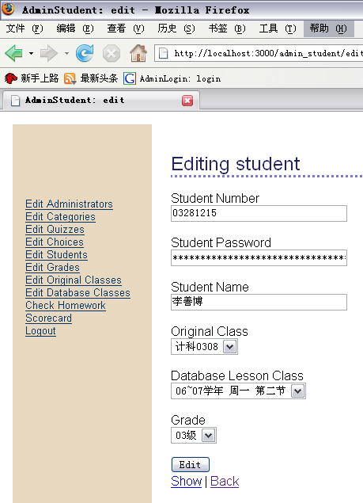
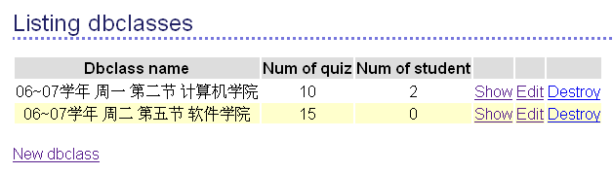
学生管理模块

Slide 21
演示（三）
学生管理模块

Slide 22
议程
任务概述
开发框架
模块的设计与实现
项目亮点
项目愿景

Slide 23
项目亮点
触发器
人性化的题目时间控制机制
访问控制
选择题的特定答案顺序

Slide 24
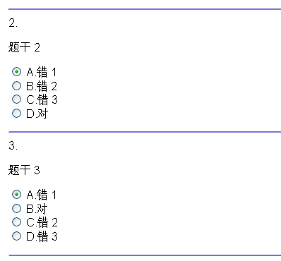
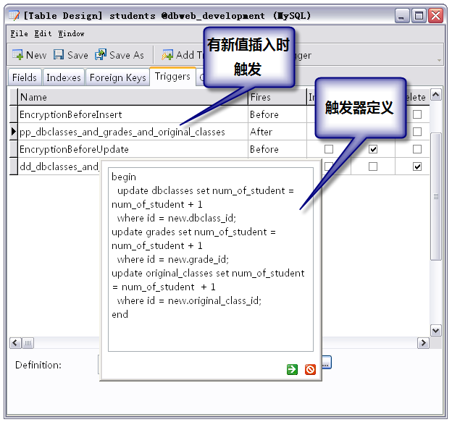
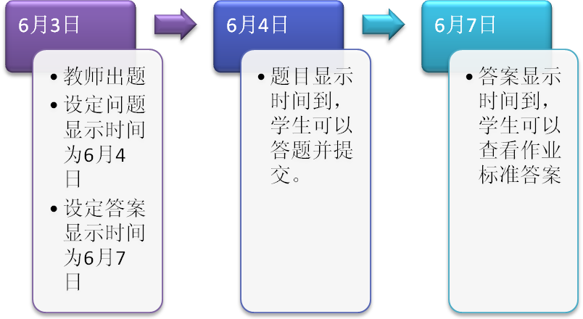
项目亮点

Slide 25
演示（四）
项目亮点

Slide 26
议程
任务概述
开发框架
模块的设计与实现
项目亮点
项目愿景

Slide 27
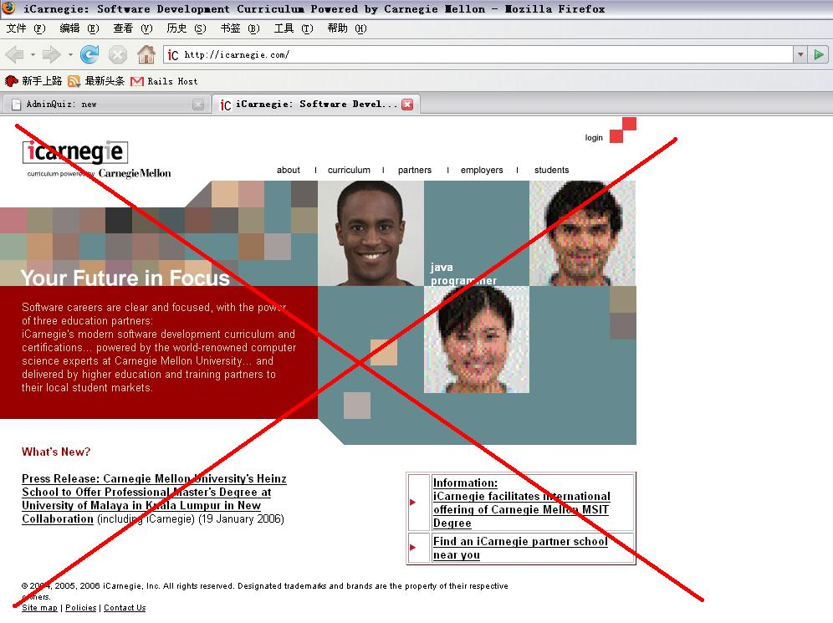
愿景
Say
Goodbye

Slide 28
愿景
拥有自主产权
免费供本校师生使用
现代化教学
高校推广
商业化

Slide 29
Q&A

